Slide 1
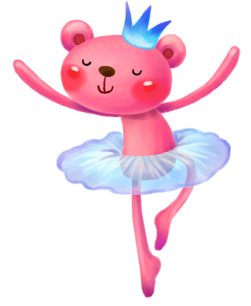
«Танцы Плюс»
Муниципальное бюджетное дошкольное образовательное учреждение
«Центр развития ребенка – детский сад № 7 «Елочка»
г. Ханты-Мансийск
Дополнительная образовательная программа
по обучению детей современному танцу
Воспитатель по хореографии:
Стополянская Вера Сергеевна

Slide 2
Направленность программы:
Программа направлена на осуществление хореографического образования старших дошколь-ников в условиях студии современного танца «Танцы плюс», развитие индивидуальных возможностей и творческих способностей детей 5-7 лет посредством обучения современным танцам.

Slide 3
Характеристика программы:
по целям обучения– развивающая творческие способности в области хореографического искусства;
по уровню освоения – дополнительное образование художественно-эстетической направленности;
по возрасту – старший дошкольный возраст;
по сроку реализации – 2 года;
по степени авторства – компилятивная.

Slide 4
Организационные условия реализации программы:
Программа реализуется в педагогических условиях МБДОУ «Центр развития ребенка – детский сад № 7 «Ёлочка» и рассчитана на два учебных года.
Первый год обучения – дети 5-6 лет.
Второй год обучения – дети 6-7 лет.
Общее количество часов (за учебный год) – 72 часа.
Периодичность проведения занятий – 2 раза в неделю.
Продолжительность одного занятия для детей 5-6 лет – 1 академический час (30 мин.).
Продолжительность одного занятия для детей 6-7 лет – 1 академический час (40 мин.).
Нормы наполнения групп – 12-15 детей.
Форма организации образовательного процесса: групповая.

Slide 5
Цели и задачи программы
Цель программы: создать благоприятные условия для раскрытия творческих способностей формирующийся личности старшего дошкольника, его способности к самовыражению через обучение современным танцам.
ЗАДАЧИ
Воспитание
Образование
Развитие

Slide 6
Исходя из цели, предусматривается решение следующих задач:
В воспитании: 1. Воспитывать исполнительскую культуру. 2. Воспитывать позитивное отношение к сверстникам, посредством совместной работы в студии современного танца и концертной деятельности. 3. Воспитывать интерес к хореографии, современным танцам, искусству.

Slide 7
Исходя из цели, предусматривается решение следующих задач:
В развитии: 1. Развивать индивидуальные физические и творческие способности, способствующие успеху в освоении танцевальной культуры. 2. Развивать двигательные качества и умения: гибкость, пластичность, ловкость, координацию движений, силу, выносливость. 3. Развивать танцевальные способности (музыкальность, ритмичность). 4. Развивать опорно-двигательный аппарат; формировать правильную осанку; содействовать профилактике плоскостопия; содействовать развитию и функциональному совершенствованию органов дыхания.

Slide 8
Исходя из цели, предусматривается решение следующих задач:
В образовании: 1. Познакомить детей с различными направлениями современного танца, дать основы музыкально-двигательной культуры. 2. Обучать навыкам правильного и выразительного движения в области классической, народной и современной хореографии. 3. Расширять кругозор детей посредством знакомства с историей хореографии.

Slide 9
Планируемые результаты освоения программы
К семи годам:
1. У ребенка сформированы основные физические качества, потребность в двигательной активности;
2. Ребенок умеет безошибочно исполнять поставленные этюды, передавая характер и темп музыкального сопровождения.
3. Имеет представления о различных танцевальных направлениях.
4. Овладел средствами общения и способами взаимодействия со взрослыми и сверстниками: ребенок с удовольствием участвует в коллективных танцах: способен принять общую цель, старается действовать согласованно, выражает интерес к общему результату.
5. Поведение ребенка преимущественно определяется не сиюминутными желаниями и потребностями, а требованиями со стороны взрослых; в поведении наблюдаются элементы волевых проявлений (умение сдерживаться, проявлять терпение).

Slide 10
Ожидаемый результат в обогащении танцевального опыта детей первого года обучения
Дети шести лет:
знают хореографические названия изученных элементов танцев;
знают основные позиции рук и ног танца; подготовительные танцевальные движения и рисунки;
точно воспроизводят, с небольшой помощью выполняют изученные элементы танца.
умеют слушать и слышать музыку, ритмично двигаться под нее;
различают динамические изменения в музыке;
корректируют свою деятельность в соответствии с заданиями и замечаниями педагога.

Slide 11
Ожидаемый результат в обогащении танцевального опыта детей второго года обучения
Дети семи лет:
знают названия и правила выполнения элементов классического и современного танца;
умеют координировать танцевальные движения, ориентируясь в пространстве музыкального зала;
умеют выполнять танцевальную связку из нескольких элементов под музыку;
овладели умением свободно двигаться под разнохарактерную музыку.
контролируют собственное исполнение, согласовывая его с коллективным.

Slide 12
Содержание программного материала 1-ый год обучения
На первом году обучения основой образовательной деятельности являются музыкально-ритмические игры; дети знакомятся с элементами ритмики и музыкальной грамотой.
Задачи первого года обучения:
освоить правильную постановку корпуса согласно изучаемым танцам;
научить правильно слышать ритмический рисунок танца;
научить ориентироваться в зале и относительно друг друга;
освоить три танца.

Slide 13
Содержание программного материала 2-ой год обучения
На втором году обучения основой образовательной деятельности становятся элементы классического и современного танца. Также дошкольники знакомятся с элементы сценического танца, как средством развития танцевальности, исполнительского мастерства и концертной деятельности.
Задачи второго года обучения:
освоить правильную постановку корпуса согласно изучаемым танцам;
научить правильно слышать ритмический рисунок танца;
научить работать с предметами во время танца;
научить перемещаться в зале и относительно друг друга по кругу,
по линиям, в шахматном прядке;
освоить 4 танца.

Slide 14
Формы вовлечения родителей в единое образовательное пространство «Студия современного танца – семья»
Педагогическое образование
и просвещение родителей:
открытые уроки для родителей
родительские собрания
консультации
отчетный концерт, посвященный Международному дню танца

Slide 15
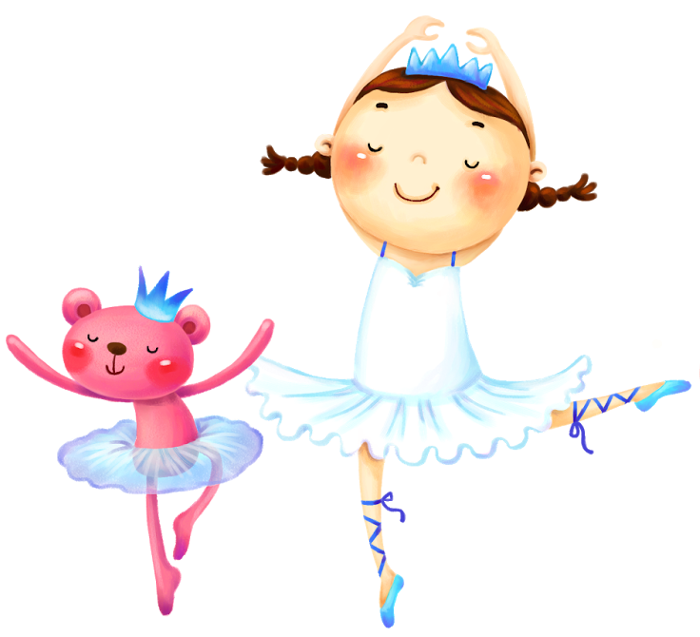
Спасибо за внимание!

